Slide 2
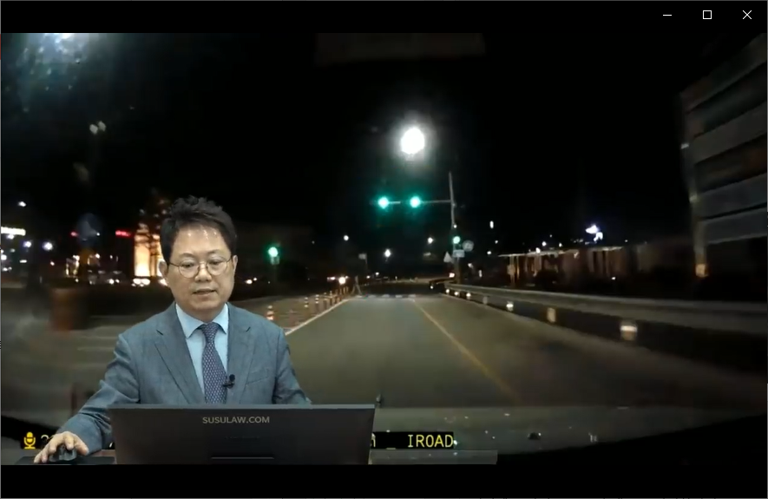
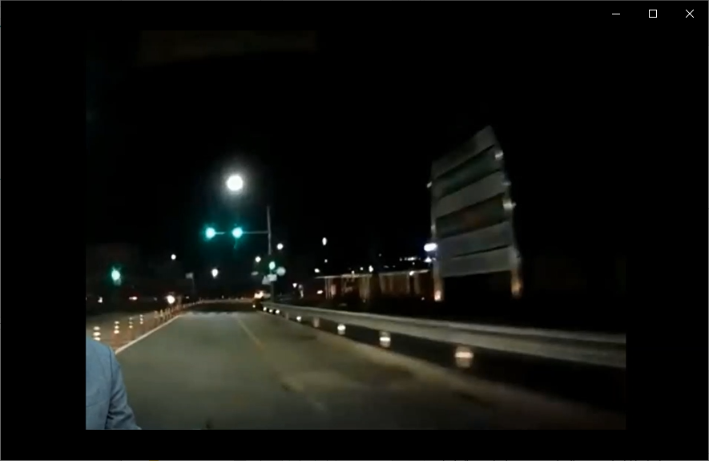
코드에 사용할 유튜브 영상 전처리
1. 영상내 관심 영역으로만 구성된 영상이미지를 사용하기위해
- 관심영역을 지정하기 위해 영상내에서 이미지 추출
- 이후 영상내에서 사용할 관심영역 지정
- 영상 roi 기준으로 cropped 된 영상 재생성

Slide 4
특징검출을 통한 객체인식 시행착오
opencv 3.4.2.16이상에서 SIRF와 SURF는 더 이상 지원안함.
#BFMatcher와 SIFT로 매칭
#BFMatcher와 SUFT로 매칭
#BFMatcher와 ORB로 매칭
#FLANNMatcher와 SIFT로 매칭
#FLANNMatcher와 ORB로 매칭
#match 함수로부터 좋은 매칭점 찾기
#knnmatch 함수로부터 좋은 매칭점 찾기
#매칭점 원근 변환으로 영역 찾기
#RANSAC 원근 변환 근사 계산으로 나쁜 매칭 제거
#특징검출을 통한 매치 알고리즘을 전부 돌려본 결과 제대로 검출되는 것이 없었음

Slide 5
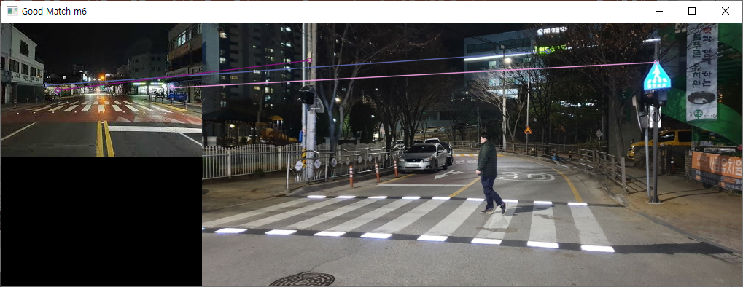
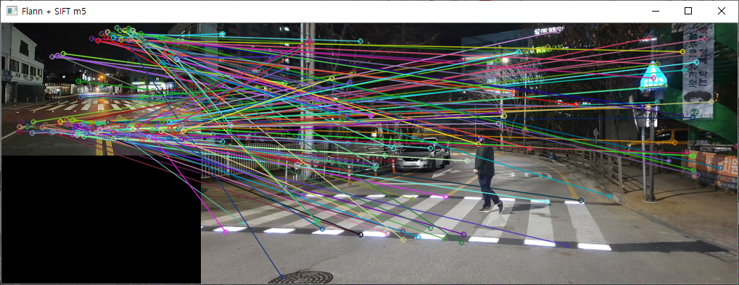
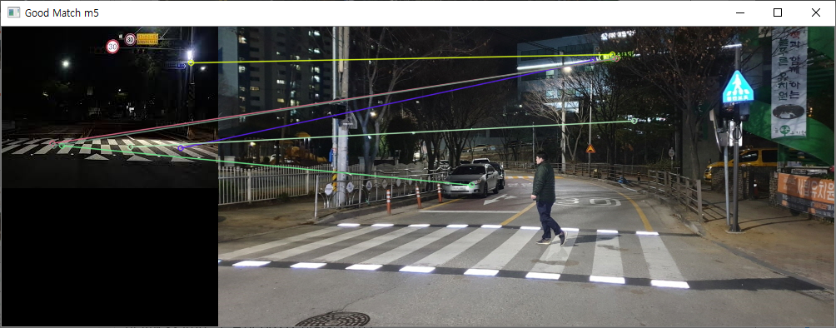
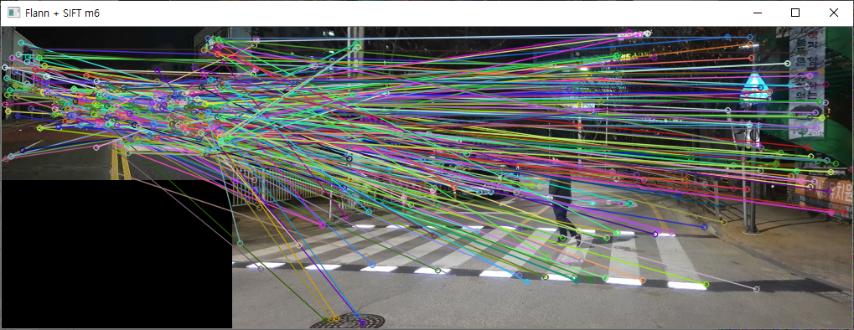

Slide 6
ROIs를 통한 2개이상의 ROI 객체 검출 및 추적
Opencv 다운그레이드
여러가지 머신러닝 알고리즘으로 구현한 트래킹 API 사용
AdaBoost 알고리즘
MIL(Multiple Instance Learning) 알고리즘
KCF(Kernelized Correlation Filters 알고리즘
TLD(Tracking, Learning and Detection) 알고리즘
MedianFlow 알고리즘
CSRT(Channel and Spatial Reliability) 알고리즘
MOSSE 알고리즘
#!pip install opencv-contrib-python==3.4.11.45 import cv2 print(cv2.__version__)

Slide 7
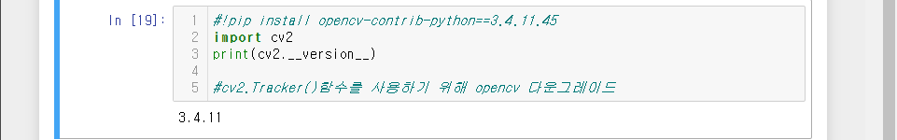

Slide 8
횡단보도 보행자 검출 시행착오

Slide 9
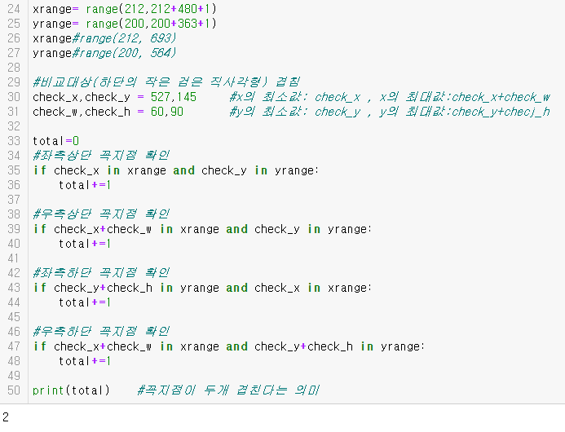
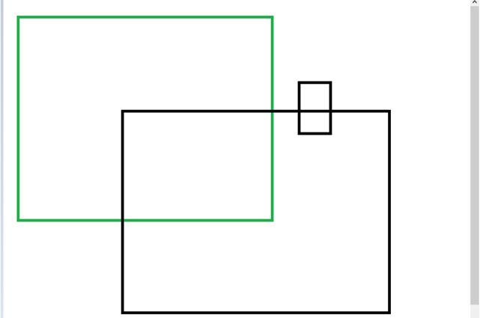
꼭지점 기준으로 도형이 겹치는 영역찾기
#사각형이 겹친다는 것은 꼭지점 좌표가 어느 구간에 들어간다는 것으로
그것은 사각형에 겹치는 구간이 있다는 것으로 인식
따라서 비교대상이 되는 rect2의 x값과 y값의 최댓값과 최소값으로 범위내에 있는지 검출
Notes:
여러명 중 검출하는 방법은?
도로가 아닌곳에서 걷는 사람을 검출하는 방법은?

Slide 10
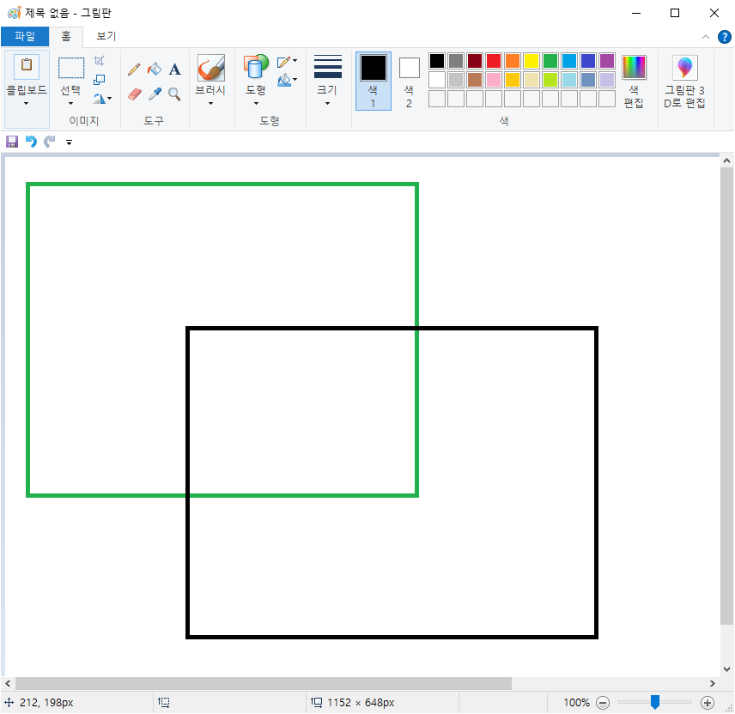

객체가 좌측상단에 가까워 질수록 x좌표와 y좌표는 0에 가까워짐
각 꼭지점을 기준으로 꼭지점이 하나라도 다른 사각형에 들어가면 겹치는 것으로 인식
(x, y)
26,32
(x, y)
212,198

Slide 11
rect2 =(x(시작점의 x좌표),
y(시작점의 y좌표),
w(시작점으로부터의 가로길이),
h(시작점으로부터의 세로길이))
x좌표, y좌표
좌측상단 (rect2[0],rect2[1])
x좌표 + 가로길이, y좌표
우측상단 (rect2[0]+rect[2], rect2[1])
x좌표, y좌표 + 세로길이
좌측하단 (rect2[0],rect2[1]+rect2[3])
x좌표+가로길이, y좌표+세로길이
우측하단 (rect2[0]+rect2[2], rect2[1]+rect2[3])84,197)
#모든 꼭지점이 x는 range(rect2[0],rect2[0]+rect2[2]+1)내에서
존재하고 y는 range(rect2[1],rect2[1]+rect2[3]+1)내에서 존재
(212,197)
(684,197)
(212,559)
(684,559)

Slide 12
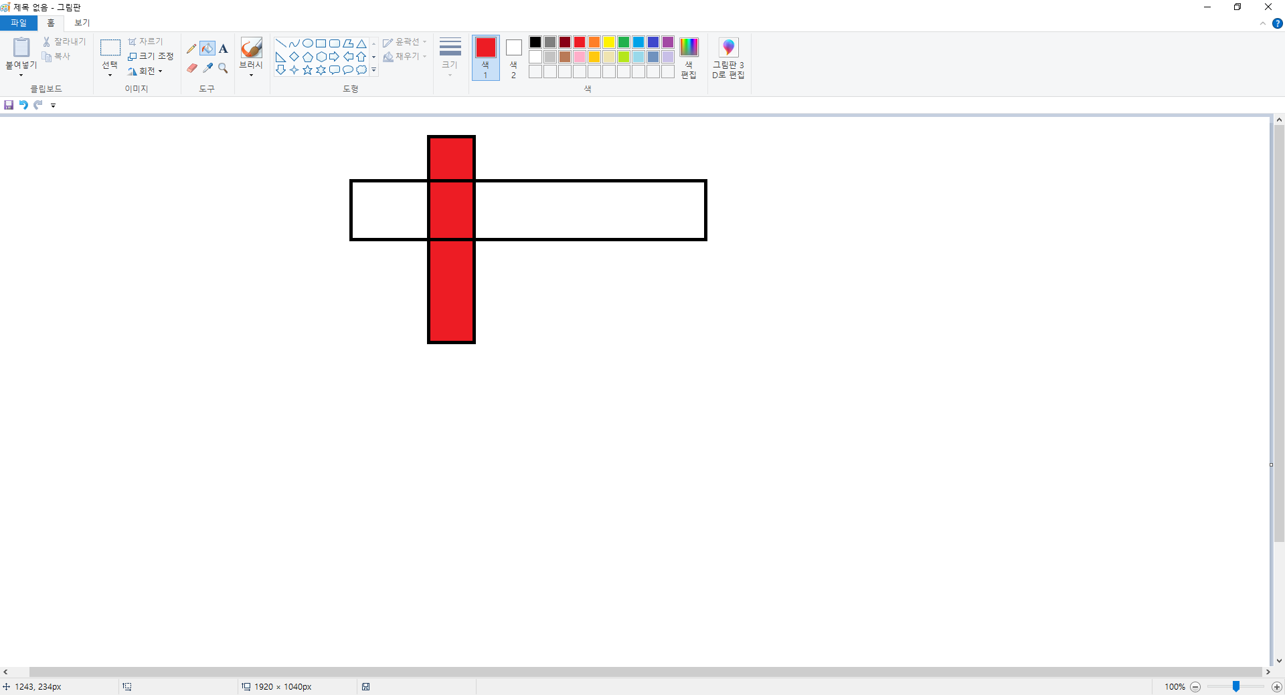
예외
(662,30)
(731,30)
Rect1 (흰 직사각형) Rect2 (빨간 직사각형)
(550,95,527,85) (662,30,69,306)
겹치는 구간
(662,95) (731,95)
(662,180) (731,180)
# rect1좌표와 rect2 좌료를 이용해
고정된 4개의 좌표를 얻을 수 있음
#고정된 4개의 좌표가 rect1, rect2에 모두
포함되어 있을 때 다음과 같은 겹침
상태임을 알 수 있음
(550,95)
(1077,95)
(662,95)
(731,95)
(550,180)
(662,180)
(731,180)
(1077,180)
(662,336)
(731,336)
Notes:
662,30 731,30
550,95 1077,95
550,180 1077,180
662,336 731,336

Slide 13
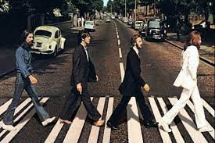
횡단보도 보행자 검출하기(1명 찾기)
1.ROI를 두개 지정(횡단보도, 사람)
2.TrackerAPI를 활용해 객체 추적
3. 횡단보도 ROI와 사람 ROI가 겹칠 것이라고 예상되는 범위가 겹치면 알림
고정된 좌표를 산출하기 위해 사람 roi와 횡단보도 roi를 구분
사람 ROI는 가로보다 세로가 길음
횡단보도 ROI는 세로보다 가로가 길음
이 점을 이용해 횡단보도와 사람을 구분
#가로가 더 긴 ROI(횡단보도 ROI)내 고정좌표를
기준으로 나머지 사람 ROI 좌표를 비교함
Notes:
여러명 중 검출하는 방법은?
도로가 아닌곳에서 걷는 사람을 검출하는 방법은?

Slide 14
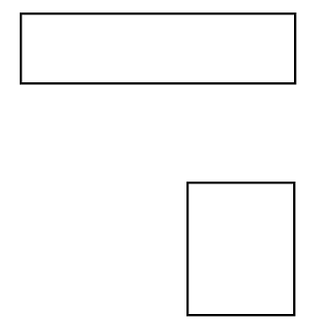
rect1
(380,120)
(990,120)
(750,120)
(990,120)
(380,270)
(990,270)
#고정된 4개의 좌표가 두 직사각형에
1개라도 포함되지 않을 경우 겹치치
않는다고 인식
rect2
(750,500)
(990,500)
(750,270)
(990,270)
(750,790)
(990,790)
Notes:
380,120 990,120
380,270 990,270
750, 500 990,500
750, 790 990 790

Slide 15
rect1
(662,30)
(731,30)
실제 범위
(380,120)
(750,120)
(990,120)
예상 범위
(550,95)
예상 범위
(662,95)
(731,95)
(380,270)
(750,270)
(990,270)
rect2
(550,180)
(662,180)
(731,180)
(750,500)
(990,500)
실제 범위
(662,336)
(731,336)
(750,790)
(990,790)
동일/범위
동일/범위
#예상범위에 실제범위 값이
포함되지 않음
#예상범위에 실제범위 값이
포함됨
Notes:
가로 또한 위와 마찬가지로 검출

Slide 16
예외처리
(662,30)
(731,30)
(550,95)
(1077,95)
사람의 ROI에 횡단보도의 ROI가
일부 포함되는지 확인하기 위해서
겹친다고 생각되는 좌표 4개중
하나라도 두 직사각형에 포함되는지 확인
(662,95)
(731,95)
(550,180)
(662,180)
(731,180)
(1077,180)
(662,336)
(731,336)
동일/범위
동일/범위
Notes:
662,30 731,30
550,95 1077,95
550,180 1077,180
662,336 731,336

Slide 17
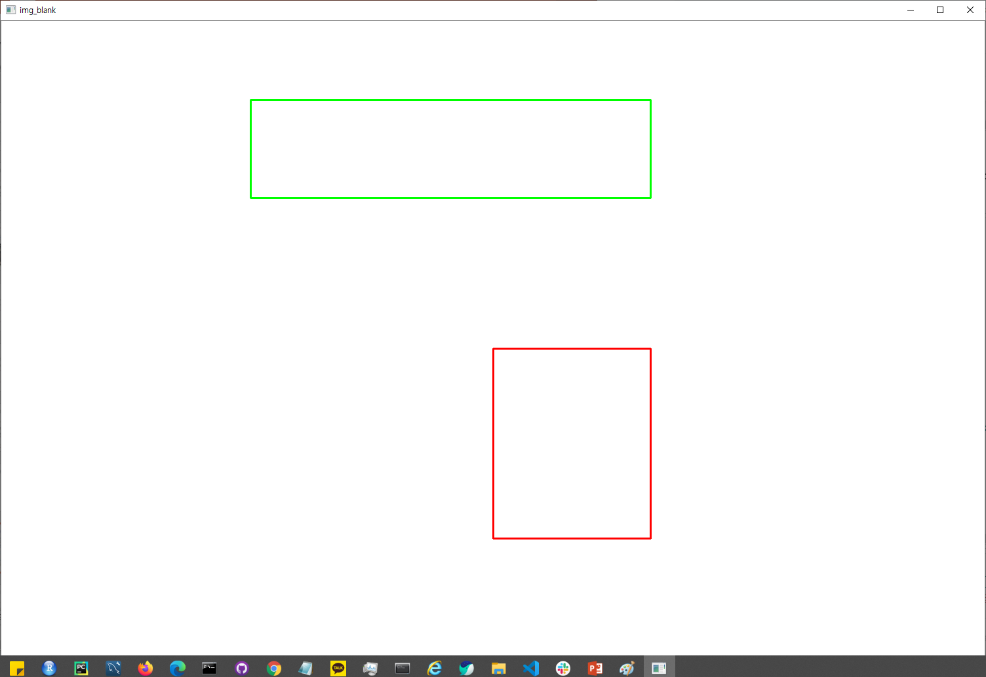
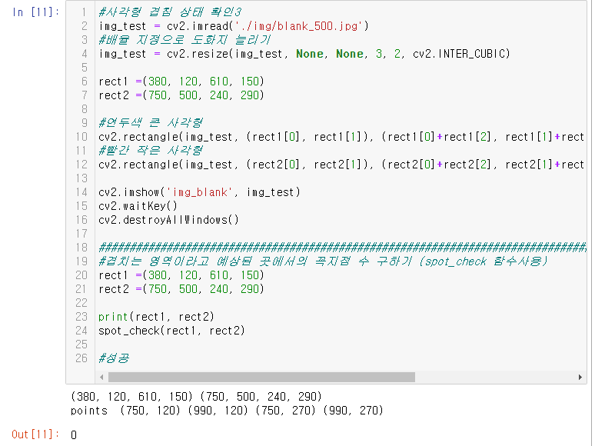

Slide 18
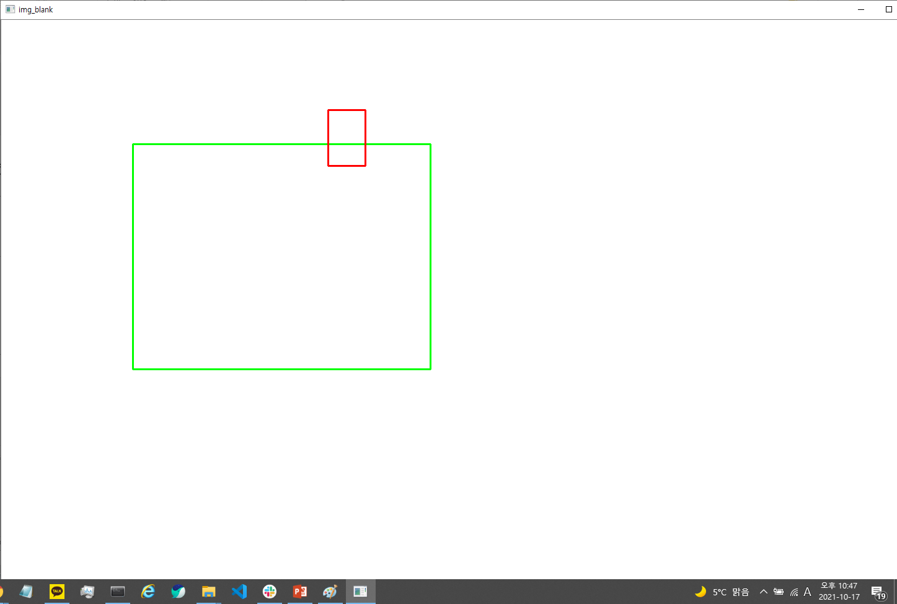
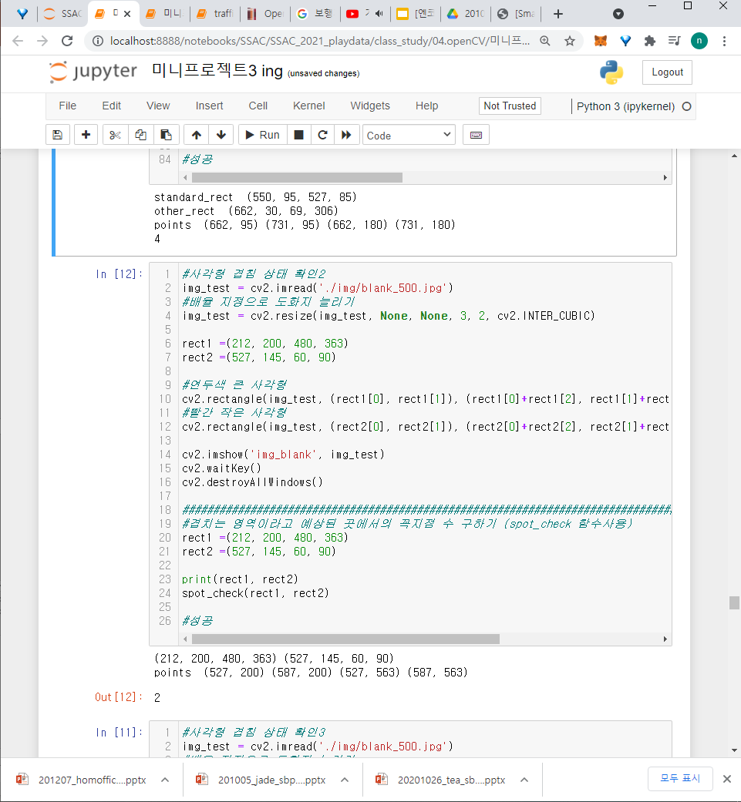

Slide 19
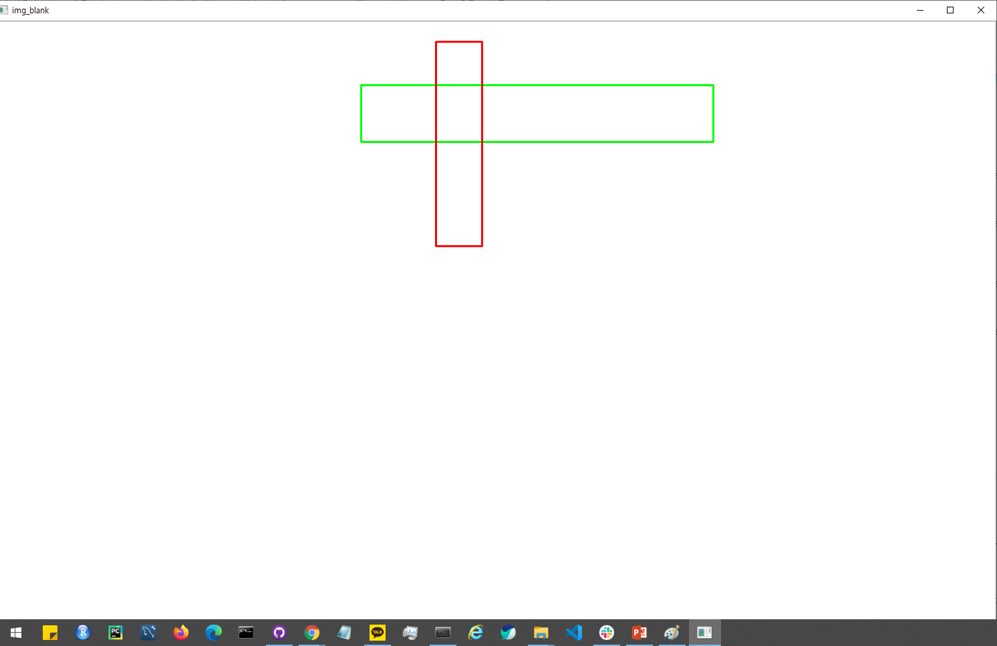
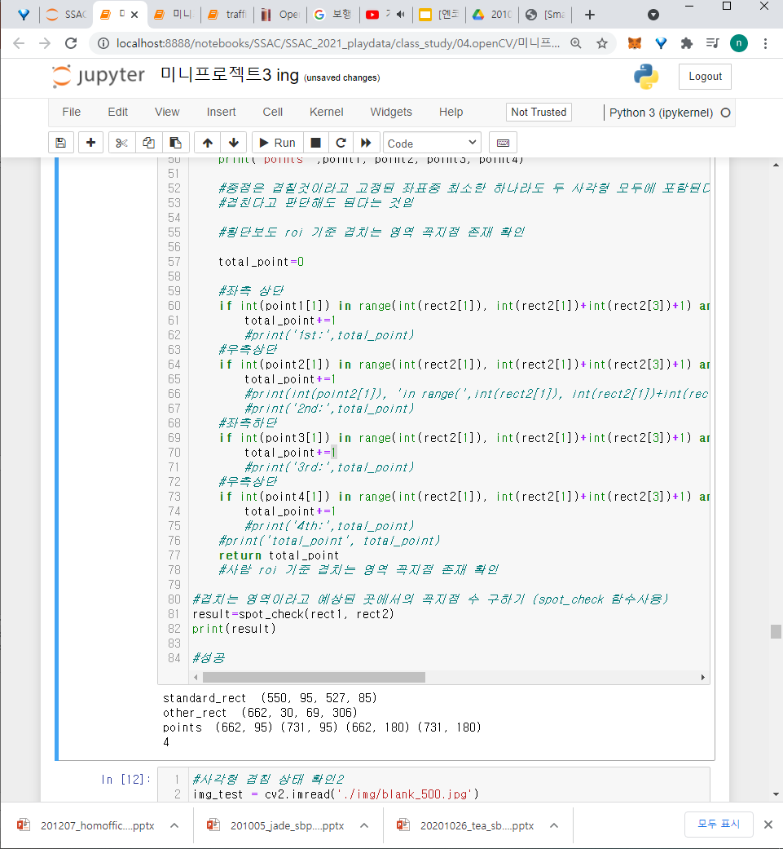

Slide 20
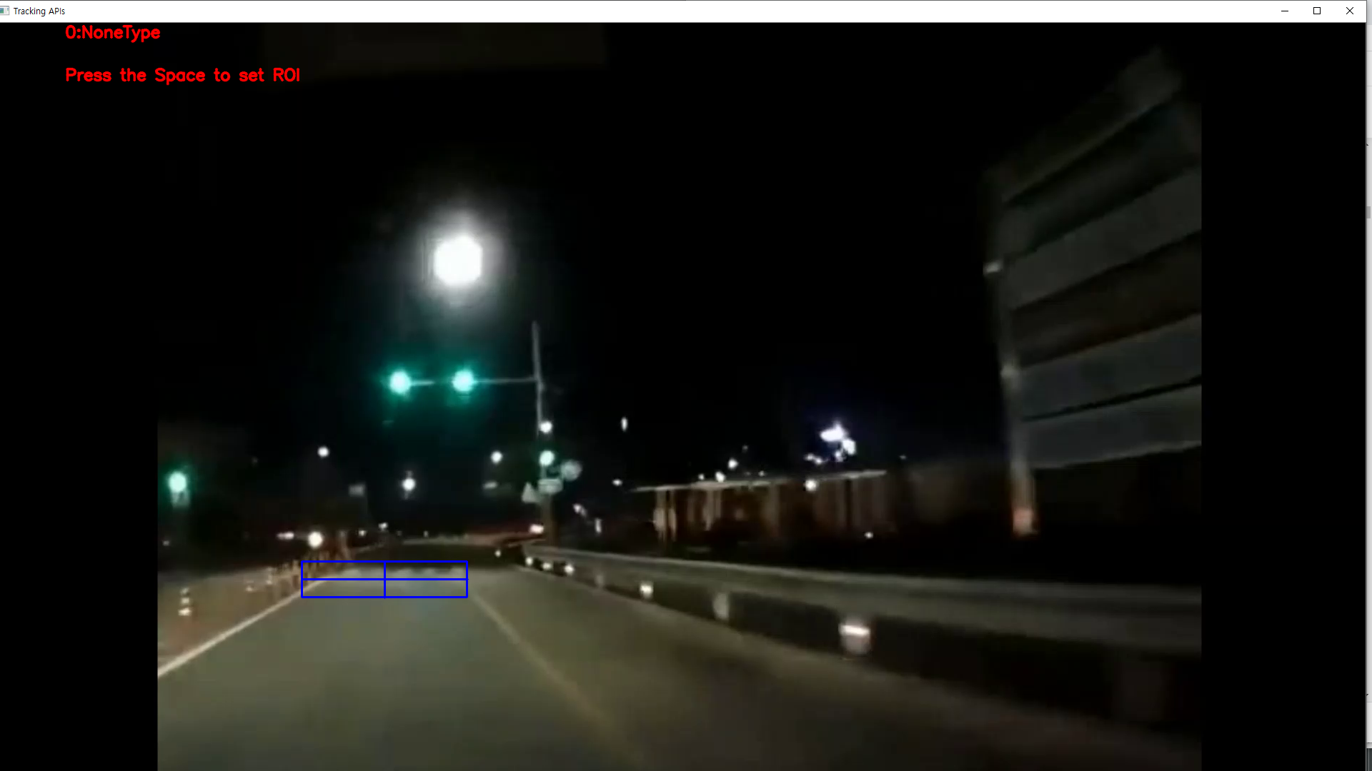
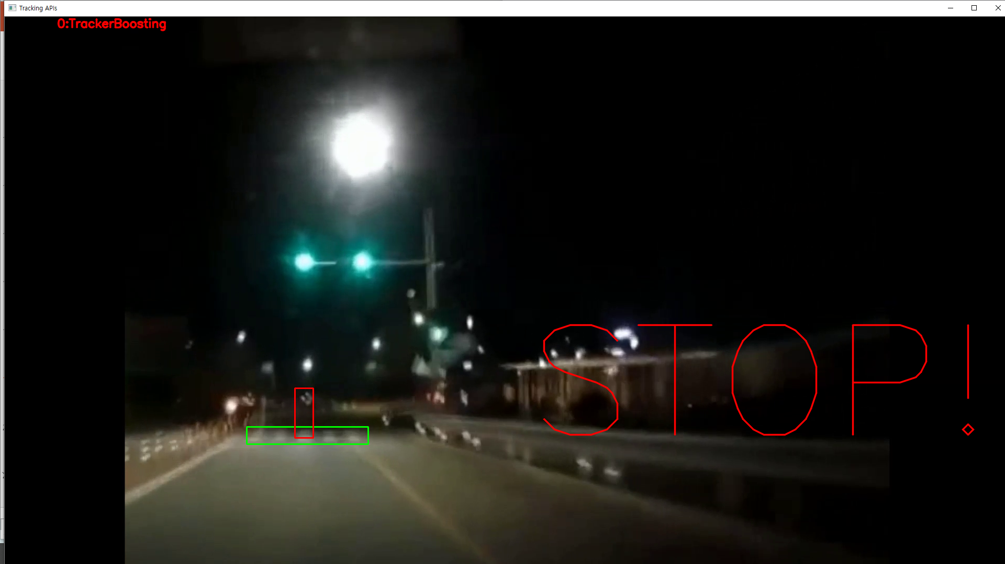
객채검출 및 추적 시연

Slide 21
제언점
영상의 길이가 길어질수록 객체추적의 정확도가 떨어짐
영상의 정면에 있는 대상보다 좌측에 있는 대상을 추적할 때 정확도가 훨씬 떨어짐
여러명의 사람들을 대상으로 객체추적이 가능하나 일일이 tracker를 지정해줘야 하기 때문에 원하는 때에 원하는 대상을 추가해 tracking하기 어려움
ROI를 여러 개 지정해 추적할 수는 있으나 원하는 객체가 생길 때 마다 ROI를 계속 추가해서 추적할 수는 없음
7가지 Tracking 알고리즘이 존재하는데 영상에따라 알고리즘이 안되거나 되는것이 있음.
차량 신호등 초록불 검출이 코드 실행에 따라 결과가 다르게 나옴 하지만 이에 대해 규명이 불가

Slide 22
예외
Rect1 (흰 직사각형) Rect2 (빨간 직사각형)
(550,95,527,85) (662,30,69,306)
Rect1_x_range=range(550,1077)
Rect2_y_range=range(95,180)
겹치는 구간
(662,95) (731,95)
(662,180) (731,180)
(662,30)
(731,30)
(550,95)
(1077,95)
(662,95)
(731,95)
(550,180)
(662,180)
(731,180)
(1077,180)
(662,336)
(731,336)
Notes:
662,30 731,30
550,95 1077,95
550,180 1077,180
662,336 731,336

Slide 23
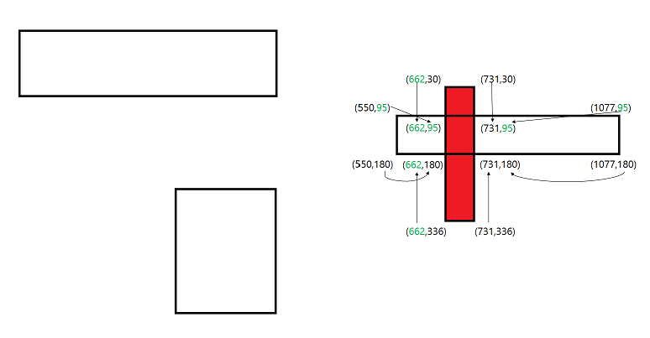
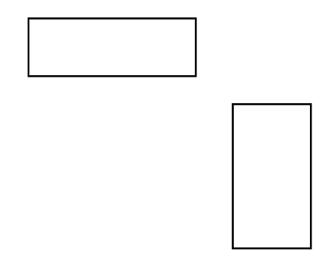

Slide 25
예외2
이런 예외가 있기 때문에
가로 두줄
import numpy as np
Np.set_printoptions(threshold=np.inf, linewidth=np.inf)

Slide 27
#!pip install opencv-contrib-python==3.4.11.45 import cv2 print(cv2.__version__)

Slide 30
제한점
ROI기준으로 객체를 추적하는데 영상의 길이가 길어질수록, 객체가 중앙이 아닌 측면에 있을수록 객체추적 정확도가 떨어짐
ROI를 여러 개 지정해 추적할 수는 있으나 원하는 객체가 생길 때 마다 ROI를 계속 추가해서 추적할 수는 없음
ROI를 기준으로

